Slide 1
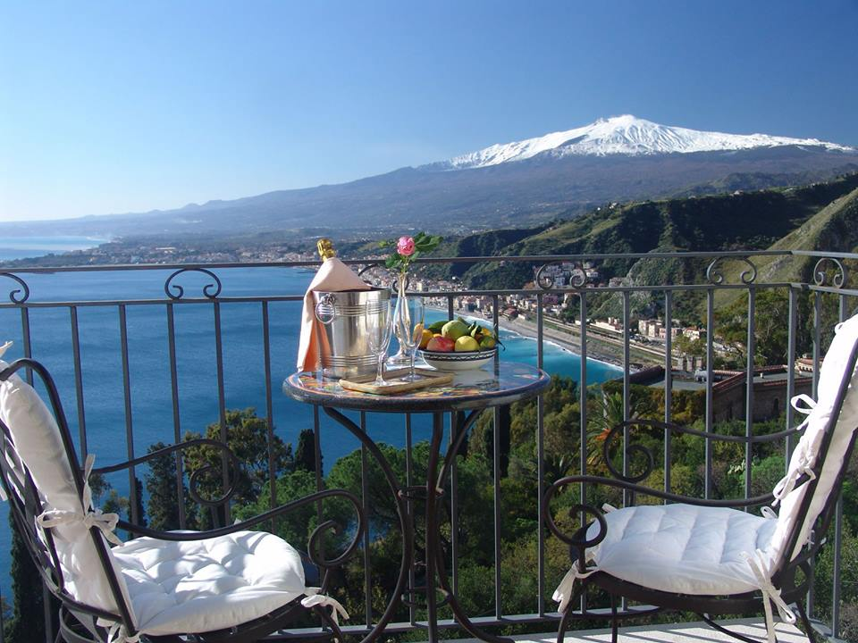
KARAKTERISTIKE TURISTIČKE PONUDE

Slide 2
PRETPOSTAVKE FORMIRANJA TURISTIČKE PONUDE
HETEROGENOST TURISTIČKE PONUDE
NEELASTIČNOST I STATIČNOST TURISTIČKE PONUDE
KARAKTERISTIKE TURISTIČKE USLUGE KAO PREDMETA RAZMENE U TURIZMU
SEZONSKI KARAKTER POSLOVANJA U TURIZMU
FAKTORI SEZONALNOSTI
UTICAJ SEZONALNOSTI NA POSLOVANJE U TURIZMU

Slide 3
Pitanja na koja treba da studenti dobiju saznanja
Šta čini turističku ponudu?
Ko vrši konačno uobličavanje turističke ponude?
Koji direktni i indirektni faktori utiču na uobličavanje turističke ponude na turističkoj destinaciji?
Koji osnovni faktori čine turističku ponudu?
Na čemu se zasniva analiza navedenih faktora formiranja turističke ponude ?

Slide 4
...
Koja je uloga i značaj atraktivnih faktora turističke ponude?
Kako se definiše atraktivnost sa ekonomskog aspekta?
Šta podrazumevaju prirodne (biotropne) atraktivnosti?
Šta podrazumevaju društvene (antropične) atraktivnosti?
Šta su izgrađene atraktivnosti?
Šta podrazumevaju komunikativni faktori i koja je njihova uloga u razvoju turizma?
Koji su primeri komunikativnih faktora kao svojevrsnog atraktivnog faktora?

Slide 5
...
Šta podrazumevaju receptivni (prihvatni) faktori ?
Šta spada u direktne a šta u indirektne receptivne kapacitete?
Od čega zavise obim, struktura, kvalitet i vreme poslovanja receptivnih kapaciteta ?
Od kojih faktora zavisi stepen atraktivnosti pojedine destinacije?

Slide 6
...
Kako se objašnjava heterogenost turističke ponude?
Koja je osnovna pretpostavka tržišne ravnoteže između turističke tražnje i turističke ponude?
Objasnite piramidalni prikaz pripadajućeg segmenta tržišta turističke tražnje u odnosu na određeni segment turističke ponude

Slide 7
...
Iz čega proizilazi neelastičnost turističke ponude?
Koji su izvorni a koji izvedeni faktori turističke ponude?
Objasnite metodu vršnog kapaciteta
Šta se postiže metodom prosečnog vršnog opterećenja kapaciteta ?
Kojim merama se može ublažiti i uticati na neelastičnost turističke ponude?
Kako se objašnjava nematerijalni karakter rada u turizmu?
Šta podrazumeva varijabilnost turističkih usluga?
Šta podrazumeva nedeljivost turističkih usluga?
Objasnite heterogenost, kvarljivost i odsustvo svojine turističkih usluga

Slide 8
...
Koji su najvažniji faktori sezonalnosti u turizmu?
Kako osobina sezonalnosti utiče na poslovanje subjekata u turizmu?
Kojim merama subjekti na mikro i na makro nivou poslovanja u turizmu ublažavaju posledice sezonalnosti?
Kako sezonalnost negativno može uticati na zaposlenost na destinaciji?

Slide 9
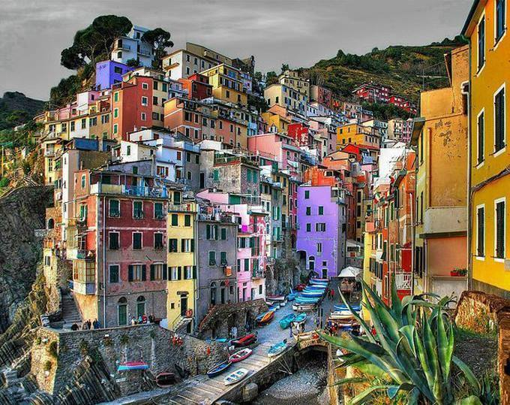
TURISTIČKA PONUDA
KOLIČINA TURISTIČKIH DOBARA I USLUGA KOJA SE ŽELI PLASIRATI ILI SE NUDI TURISTIMA NA TURISTIČKOM TRŽIŠTU U ODREĐENO VREME NA ODREĐENOM MESTU.
TURISTIČKI POSREDNICI SU UGLAVNOM LOCIRANI NA TRŽIŠTU TRAŽNJE.
TURISTA KONAČNO OBLIKUJE TURISTIČKI PROIZVOD.

Slide 10
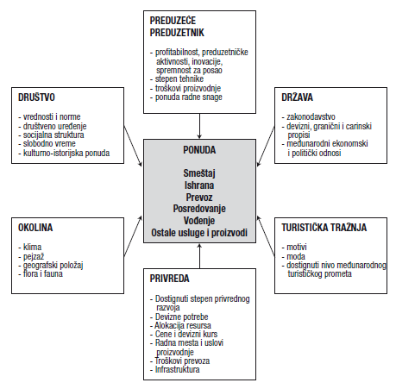
  PRETPOSTAVKE FORMIRANJA TURISTIČKE PONUDE

Slide 11
PRETPOSTAVKE FORMIRANJA TURISTIČKE PONUDE
ATRAKTIVNI (PRIVLAČNI) FAKTORI – ATRAKTIVNOST PROSTORA
KOMUNIKATIVNI (SAOBRAĆAJNI) FAKTORI – SAOBRAĆAJNA DOSTUPNOST
RECEPTIVNI (PRIHVATNI) FAKTORI - IZGRAĐENI RECEPTIVNI KAPACITETI

Slide 12
ATRAKTIVNI FAKTORI TURISTIČKE PONUDE
SPOSOBNOST SPECIFIČNOG ELEMENTA ILI KOMBINACIJE ELEMENATA TURISTIČKE PONUDE U PRIVLAČENJU VEĆEG BROJA POSETILACA NA ODREĐENO PODRUČJE U CILJU EKONOMSKE VALORIZACIJE.

Slide 13
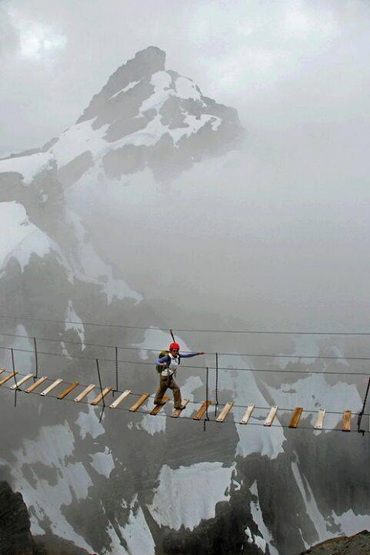
PRIRODNI ATRAKTIVNI FAKTOR
KLIMATSKI ELEMENTI: insolacija, vlažnost, količina padavina, temperatura vazduha
HIDROGRAFSKI ELEMENTI: mora, reke, jezera, kanali, termalni i termomineralni izvori, lednici, fjordovi
FLORA I FAUNA: biljni i životinjski svet
RETKI I NEOBIČNI OBLICI PRIRODNE ATRAKTIVNOSTI KAO I NJIHOVA OČUVANOST PRUŽAJU MOGUĆNOST BOLJE KONKURENTSKE POZICIJE

Slide 14
SNAGA PRIVLAČNOSTI MERI SE BROJEM POSETILACA

Slide 15
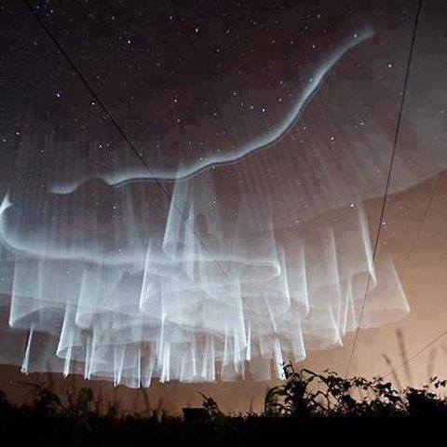
AURORA BOREALIS, FINSKA

Slide 16
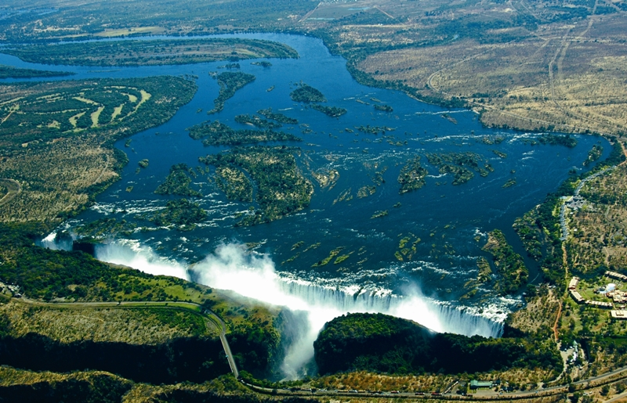
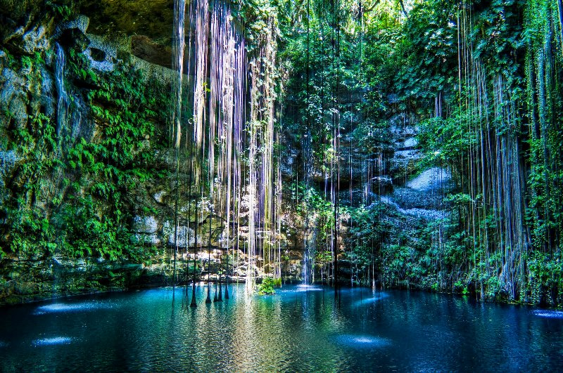
Đavolji bazen, Zambija (Devils Pool, Victoria Falls, Livingstone, Zambia)
Eko-arheološki park Ik Kil, Meksiko (Eco-Arqueological Park Ik Kil, Chichen Itza, Mexico)

Slide 17
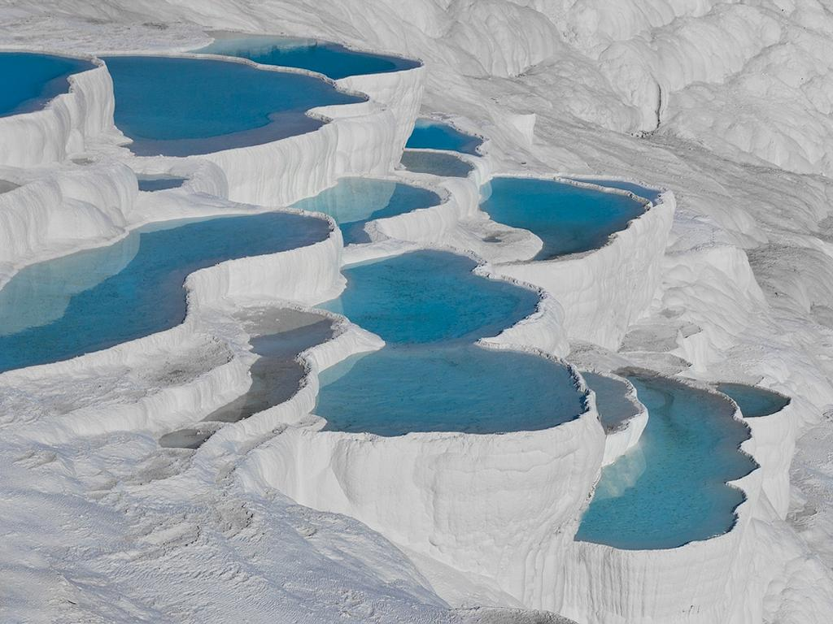
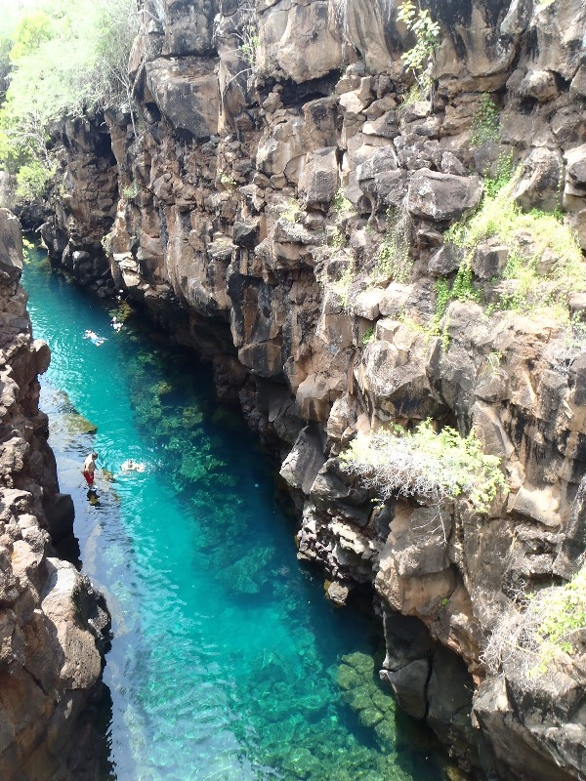
Pamukale termalni bazeni, Turska
Las Grietas, Galapagos Islands, Ecuador

Slide 18
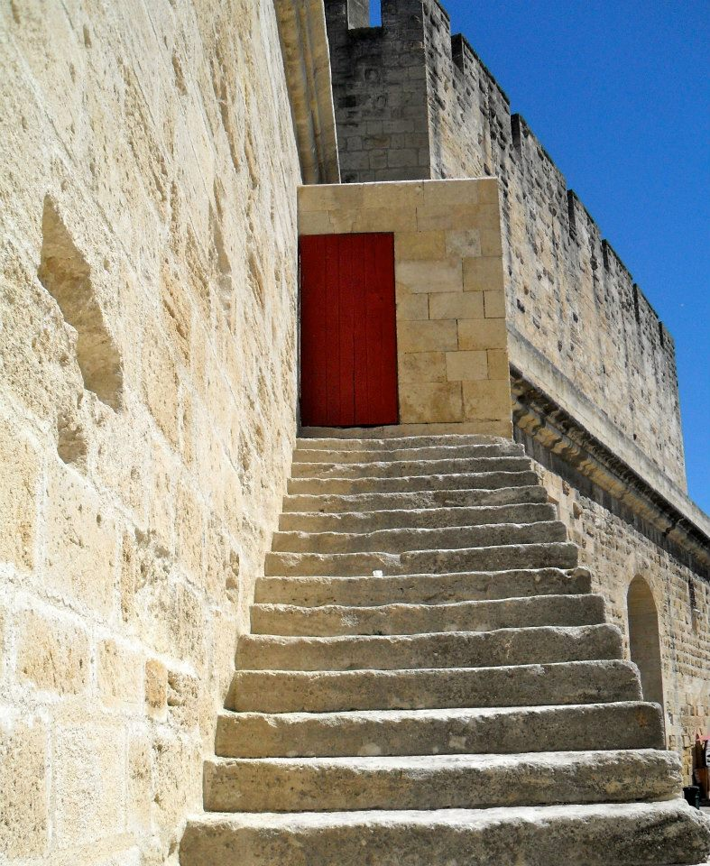
Antropogeni atraktivni faktori – društveni resursi
kulturno-istorijski spomenici
Manifestacije (sportske, kulturne, poslovne)
Folklor
Običaji
Gastronomija
Ustanove
Građevine
Urbalne sredine
Stara gradska jezgra
Arheološka nalazišta
Muzeji, galerije, legati, zadužbine
Zabavni, rekreativni, tematski parkovi

Slide 19
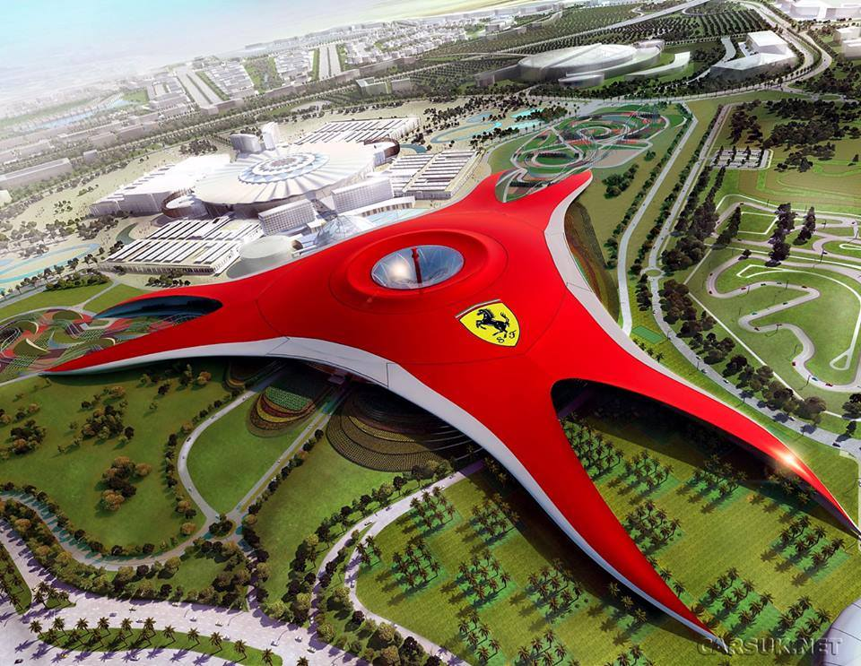
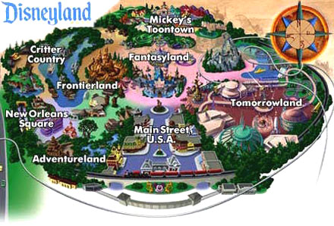
IZGRAĐENA ATRAKTIVNOST
Ferrari World Abu Dhabi
Disneyland

Slide 20
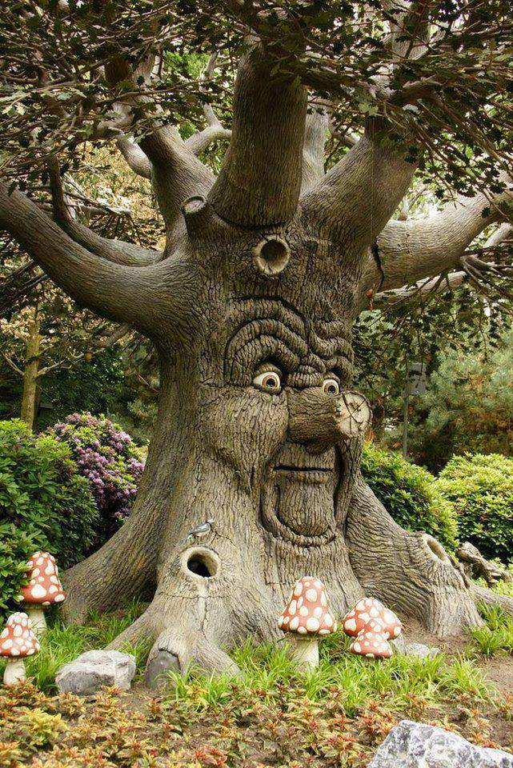
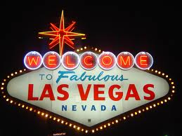
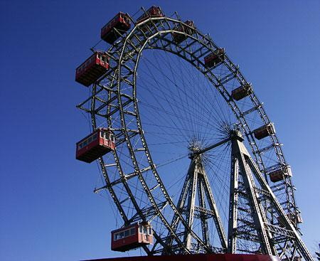
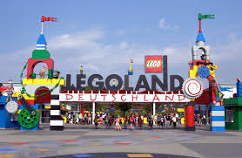
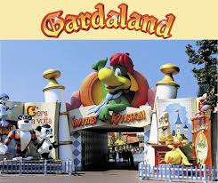
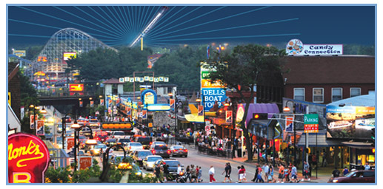
IZGRAĐENA ATRAKTIVNOST

Slide 21
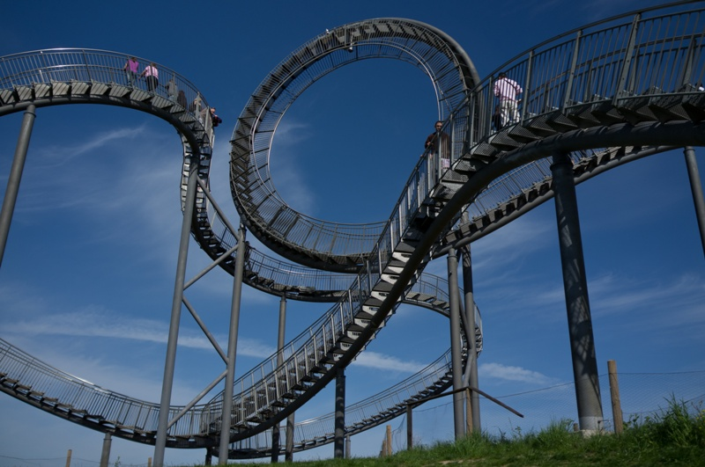
ANGERPARK, Duizburg, Nemačka
Skulptura „Tigar i kornjača – Magično brdo“ (Tiger and Turtle – Magic Mountain)

Slide 22
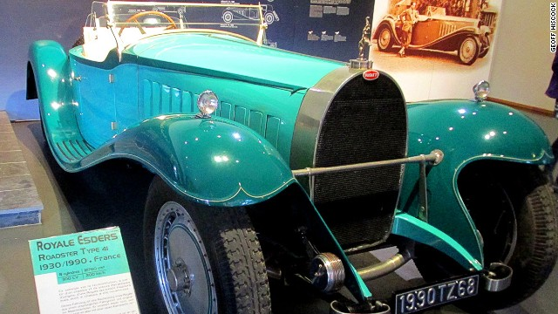
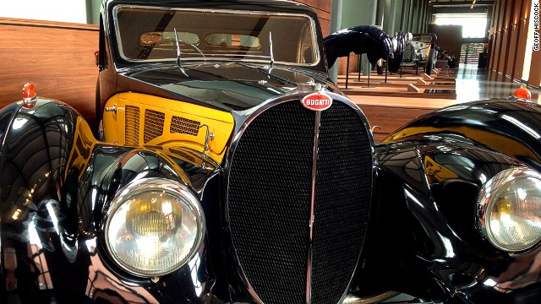
Cite de l’Automobile, zvanično Francuski nacionalni muzej automobila-Šlumf kolekcija

Slide 23
Osobine atraktivnosti
Raznolikost
Ekskluzivnost
Unikatnost
Očuvanost
Autentičnost
REKREATIVNA
ESTETSKA
PSIHOLOŠKA
SOCIOLOŠKA
OBRAZOVNA
KULTURNA
DEJSTVA

Slide 24
KOMUNIKATIVNI FAKTORI
PREVOZNA SREDSTVA
SAOBRAĆAJNA INFRASTRUKTURA I SUPRASTRUKTURA
RAZVIJENOST SAOBRAĆAJNIH GRANA
PREVOZ PUTNIKA I ROBE NAMENJENE ZA TURISTIČKU POTROŠNJU
JAVNI SAOBRAĆAJ I PRIVATNI PREVOZNI KAPACITETI

Slide 25

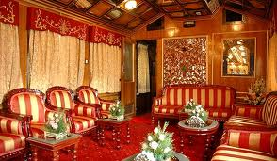
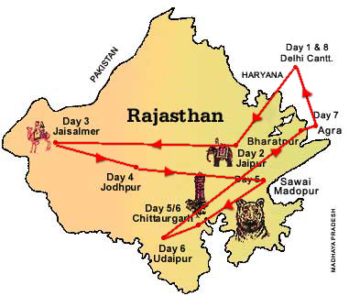
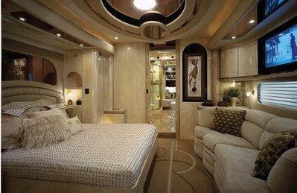
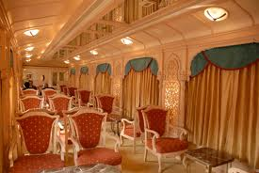
PREVOZ KAO PRIMARNI SADRŽAJ TURISTIČKOG PUTOVANJA – Palace on wheels

Slide 26
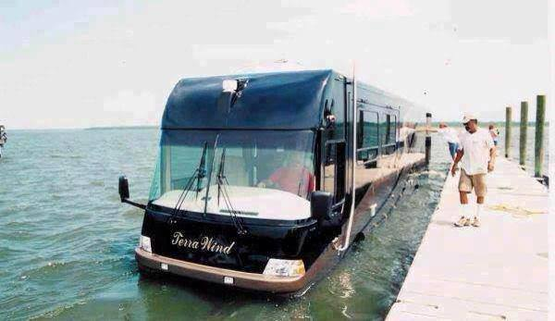
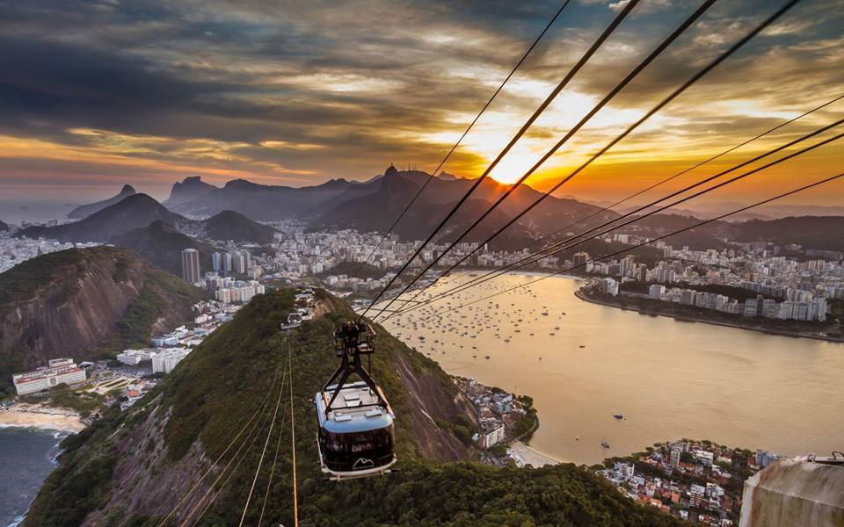
PREVOZ KAO PRIMARNI SADRŽAJ TURISTIČKOG PUTOVANJA
Vodeni taxi u Dubaiu
USPINJAČA U RIO DE ŽANEIRU

Slide 27
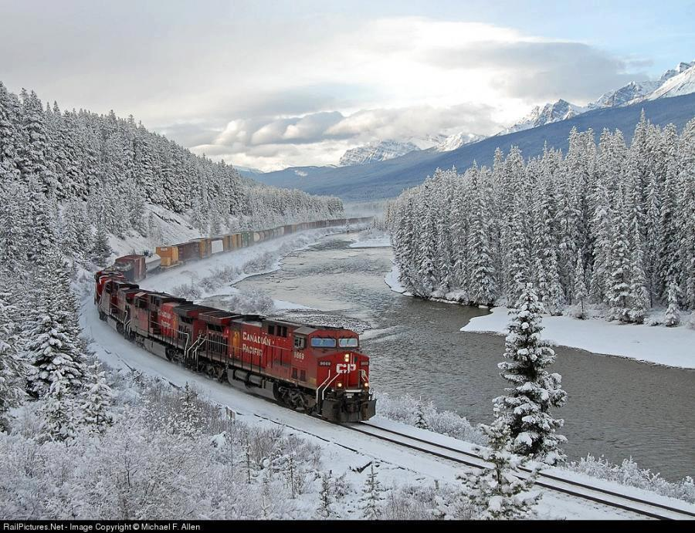
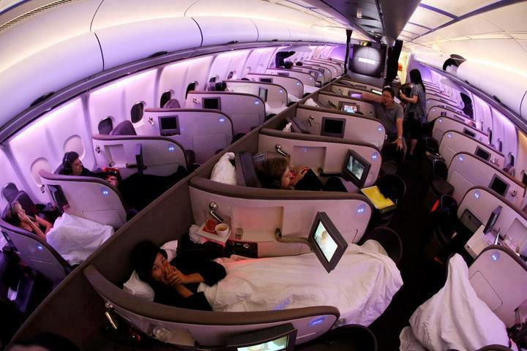
PREVOZ KAO PRIMARNI SADRŽAJ TURISTIČKOG PUTOVANJA
Virgin Atlantic
ALBERTA, KANADA

Slide 28
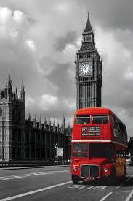
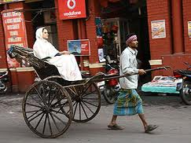
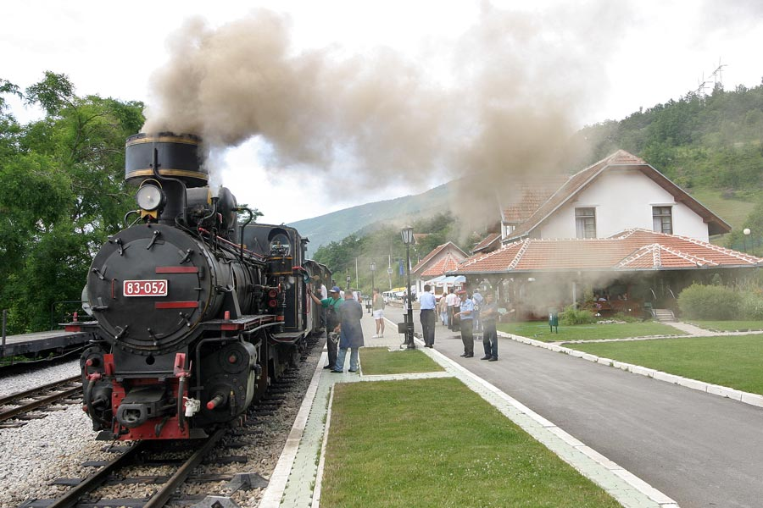
PREVOZ KAO PRIMARNI SADRŽAJ TURISTIČKOG PUTOVANJA
London Double decker
Rikša, Indija
Šarganska osmica, Srbija

Slide 29
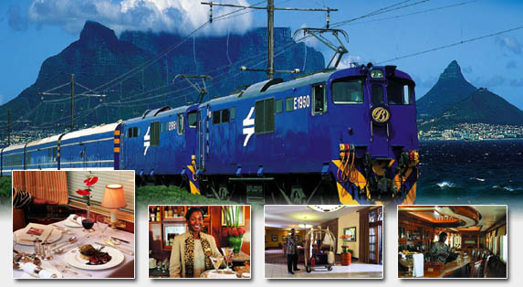
Južna Afrika The Blue Train

Slide 30
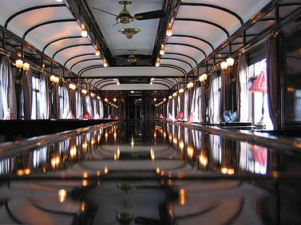
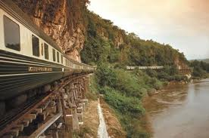
The Orient Express, Eastern & Oriental Express

Slide 31
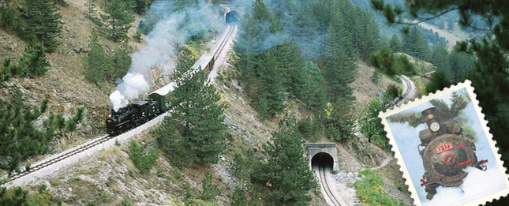
Šarganska osmica, Mokra Gora

Slide 32
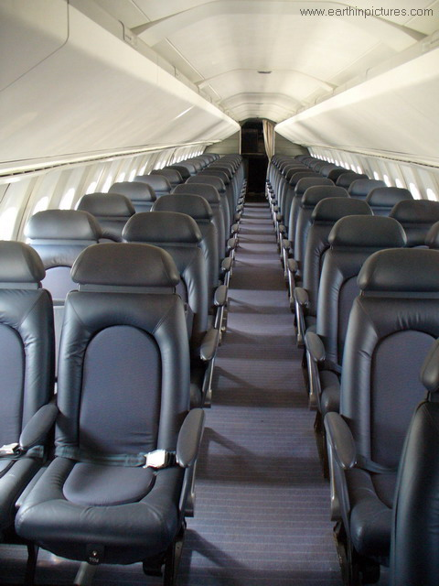
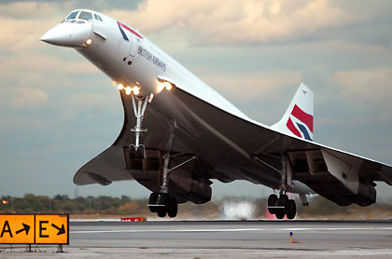

Slide 33
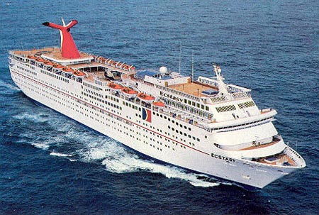
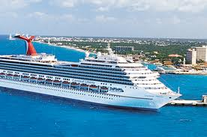
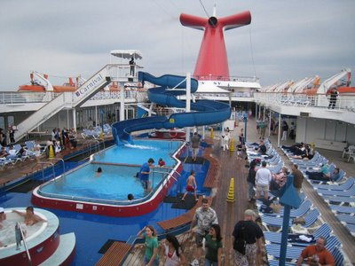

Slide 34
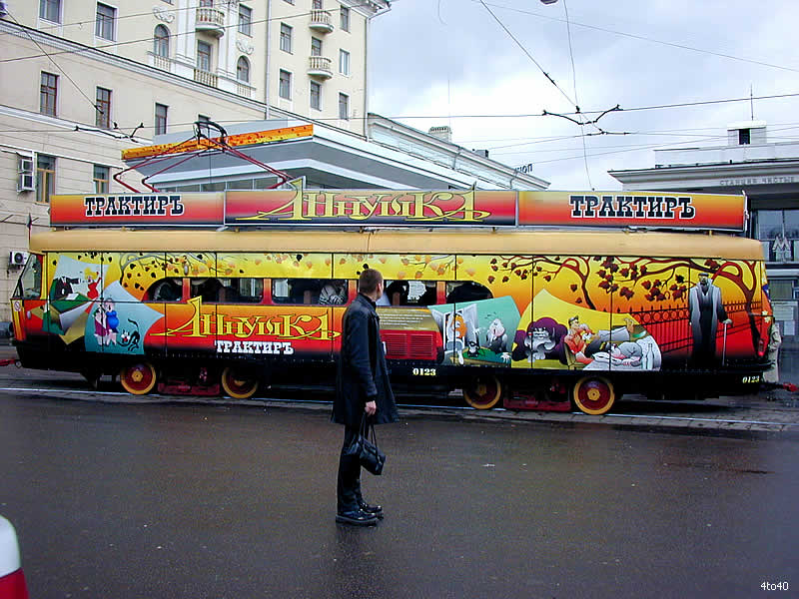
Moskovski tramvaj

Slide 35
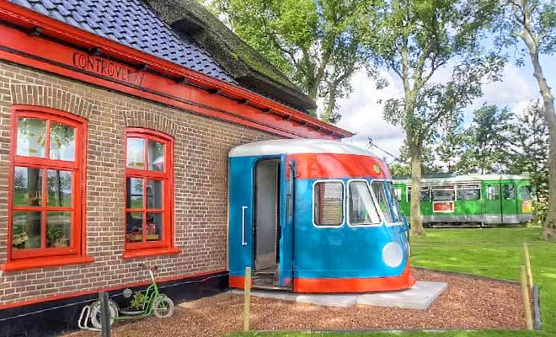
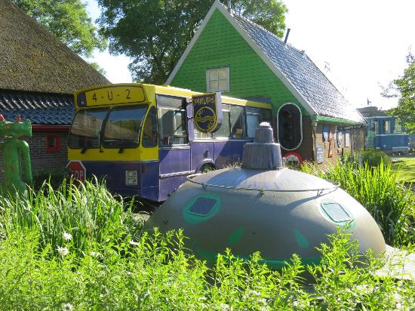
Controversy Tram Inn, Hoogwoud, Holandija

Slide 36
RECEPTIVNI (PRIHVATNI) FAKTORI
ORGANIZACIONE FORME ZA SMEŠTAJ, ISHRANU, ZABAVU, RAZONODU I REKREACIJU TURISTA NA TURISTIČKOJ DESTINACIJI.
DIREKTNI
INDIREKTNI

Slide 37
DIREKTNI RECEPTIVNI KAPACITETI
SMEŠTAJNI OBJEKTI osnovni i komplementarni
UGOSTITELJSKI OBJEKTI za pružanje usluga ishrane i pića
OBJEKTI ZA ZABAVU, RAZONODU I REKREACIJU
TRGOVINSKE (maloprodajne) RADNJE
KOMUNALNA PREDUZEĆA
ZANATSKE RADNJE I SERVISI
USTANOVE sportske, kulturne, obrazovne
POŠTA I TELEKOMUNIKACIJE
TURISTIČKI BIROI
SPECIJALIZOVANE TURISTIČKE DELATNOSTI

Slide 38
INDIREKTNI RECEPTIVNI KAPACITETI
PARKOVI, ŠETALIŠTA, OBALNI PUTEVI, VIDIKOVCI
JAVNI UKRASNI OBJEKTI
UNUTRAŠNJI PUTEVI (mesni i međumesni), JAVNA PARKIRALIŠTA, MALA PRISTANIŠTA
VODOSNABDEVANJE, ILUMINACIJA
KANALIZACIONA INFRASTRUKTURA

Slide 39
FAKTORI OD KOJIH ZAVISI STEPEN ATRAKTIVNOSTI DESTINACIJE
GEOGRAFSKI POLOŽAJ
KLIMA
TOPOGRAFIJA
KONCENTRACIJA TURISTIČKE PONUDE
UDALJENOST DESTINACIJE OD NAJVAŽNIJIH EMITIVNIH TRŽIŠTA
OBIM I STRUKTURA VANPANSIONSKIH USLUGA
MEDIJSKI UTICAJ
MOTIVI TURISTIČKE TRAŽNJE

Slide 40
HETEROGENOST TURISTIČKE PONUDE
SLOJEVITA STRUKTURA TURIZMA
VELIKI BROJ SISTEMA I PODSISTEMA
PROIZILAZI IZ HETEROGENOSTI POTREBA TURISTIČKE TRAŽNJE
TURIZAM NIJE SAMOSTALNA I IZDVOJENA PRIVREDNA DELATNOST
USLUGE SE PRUŽAJU I DOMICILNOM STANOVNIŠTVU
POVEĆANJE IZDATAKA ZA TZV. DOPUNSKE USLUGE ZNAK RAZVIJENOSTI TURISTIČKE PONUDE

Slide 41
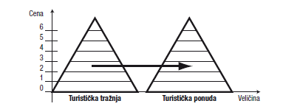
Pripadajući segmenti tržišta turističke tražnje u odnosu na određeni segment turističke ponude

Slide 42
PONUDA TURISTIČKIH PREDUZEĆA ZAVISI OD
Troškova proizvodnje (cene inputa – faktora i tehnologije proizvodnje)
Cene supstituta i komplemenata
Organizacije tržišta
Posebnih uticaja

Slide 43
Ponuda je funkcija nezavisnih varijabli
Qsx = f(Px, Py, C, T)
Qxs – količina ponude u vremenskom razdoblju
Px – cena proizvoda x
Py – cena supstituta i komplemenata proizvoda x
C – troškovi proizvodnje
T - vreme

Slide 44
Qsx i Px: obično direktno proporcionalan odnos povećanje cene→povećanje ponude
Qsx i Py: < Py→ povećanje tražnje y, smanjenje tražnje x i smanjenje ponude x
Qsx i C: stara i neefikasna tehnologija i visoke cene inputa →troškovi proizvodnje rastu→smanjenje ponude
Qsx i T: trenutna, kratkoročna i dugoročna ponuda

Slide 45
  NEELASTIČNOST I STATIČNOST TURISTIČKE PONUDE proizilazi iz
sezonalnosti poslovanja najvećeg broja kapaciteta turističke privrede (posebno ugostiteljstva),
visokog investicionog ulaganja sredstava za izgradnju kapaciteta turističke privrede.
visokog stepen učešća ličnog rada u pružanju turističkih usluga.
Smeštajni kapaciteti su tokom jedne sezone konstantna varijabla.

Slide 46
400 broj postelja
Broj turista
400
Gde se krive seku – OPTIMALAN ODNOS pristiglih turista i smeštajnih kapaciteta
Broj turista ispod nivoa smeštajnih kapaciteta je VIŠAK smeštajnih kapaciteta
Broj turista iznad nivoa smeštajnih kapaciteta je MANJAK smeštajnih kapaciteta (prognoza buduće tražnje i proračuna kapaciteta je uspešna)

Slide 47
Izvorni faktori turističke ponude
geografski položaj, vegetacija, klima, opšti faktori ljudskog postojanja i ponašanja (jezik, mentalitet, kultura i sl.) i opšta infrastruktura (saobraćajni položaj i povezanost, struktura naselja, komunalna opremljenost),
visoka neelastičnosti atraktivnih faktora turističke ponude (posebno prirodnih atraktivnih faktora) i relativno visoki troškovi komunikativnih i receptivnih faktora

Slide 48
Izvedeni faktori turističke ponude
turistička opremljenost, turistička infrastruktura i suprastruktura, organizacija prihvata, informisanje, snabdevanje, zabava, sportske aktivnosti i sl.
Fleksibilniji su
na njih se u većoj meri može uticati i promene ostvariti u relativno kraćem roku i to kako u procesu njihove izgradnje, tako i u njihovom kasnijem doterivanju, modernizovanju

Slide 49
SMANJENJE NELASTIČNOSTI TURISTIČKE PONUDE prilagođavanje promenama cena
HETEROGENOST PONUDE
VREMENSKI ASPEKT ELASTIČNOSTI
Veću elastičnost imaju subjekti koji:
angažuju manje fiksnih fondova po jedinici proizvoda
mogu formirati zalihe

Slide 50
ELASTIČNOST TURISTIČKE PONUDE NA CENE
SAVRŠENA NEELASTIČNOST: ponuda uopšte ne reaguje na promenu cena
RELATIVNA NEELASTIČNOST: promena ponude je manja od promene cena
JEDINIČNA ELASTIČNOST: promena ponude je jednaka promeni cena
ELASTIČNOST: ponuda se menja u većem procentu nego cene
PERFEKTNA ELASTIČNOST. Ako cene padnu nema ponude

Slide 51
  KARAKTERISTIKE TURISTIČKE USLUGE KAO PREDMETA RAZMENE U TURIZMU
Nematerijalni karakter rada turizma
Varijabilnost
Nedeljivost
Heterogenost
kvarljivost (kratkotrajnost), nemogućnost skladištenja, čuvanja na zalihama ili odlaganja potrošnje
Odsustvo svojine

Slide 52
SEZONSKI KARAKTER POSLOVANJA U TURIZMU

Slide 53
FAKTORI SEZONALNOSTI
prirodni (dominantno klimatski)
pojave, odnosno promene u prirodnom okruženju (klima, temperatura, osunčanost, snežne padavine i dr.) i na emitivnim i na receptivnim tržištima
Institucionalni
Institucionalni izvori sezonalnosti se vezuju za ustanovljene državne, verske i ostale odmore i praznike

Slide 54
  UTICAJ SEZONALNOSTI NA POSLOVANJE U TURIZMU
Nemogućnost da se neprodati kapaciteti (ležaji u hotelu, sedište u avionu, karte za neki događaj i sl.) sačuvaju i prodaju kasnije predstavlja problem sa stanovišta profitabilnosti i neefikasnosti kapitalne imovine
Problem nedovoljne iskorišćenosti kapaciteta

Slide 55
Stepen iskorišćenosti smeštajnih kapaciteta
OSTVARENI BROJ NOĆENJA x 100
MOGUĆI BROJ NOĆENJA

Slide 56
Metode određivanje veličine tržišnog objekta
Metoda vršnog kapaciteta podrazumeva izjednačavanje moguće veličine tražnje koja se očekuje u kratkom vremenu, samo za vreme špica sezone sa ukupnim kapacitetom budućeg smeštajnog objekta
Metodom prosečnog vršnog opterećenja kapaciteta svesno se odbacuje moguća maksimalna tražnja u vrhu turističke sezone i određuje manji prihvatni kapacitet, ali koji obezbeđuje viši godišnji stepen iskorišćenosti kapaciteta, a time utiče na smanjenje pre svega visokih fiksnih troškova poslovanja objekta

Slide 57
Troškovi poslovanja
100%
70%
meseci

Slide 58
Mere koje subjekti na mikro i na makro nivou poslovanja preduzimaju u ublažavanju sezonalnosti:
Beneficije
Stimulativne mere
Oslobađanje taksi
Snižavanje cena
Obogaćivanje asortimana ponude i sl

